Slide 1
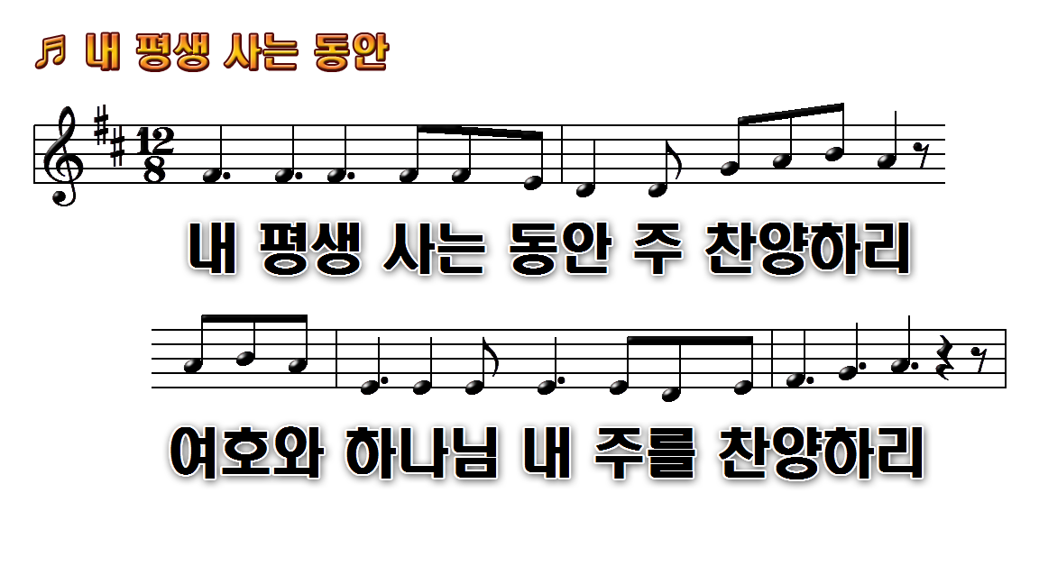
1.내 평생 사는 동안 주
3.내 영혼아 주님을 송축하라

Slide 2
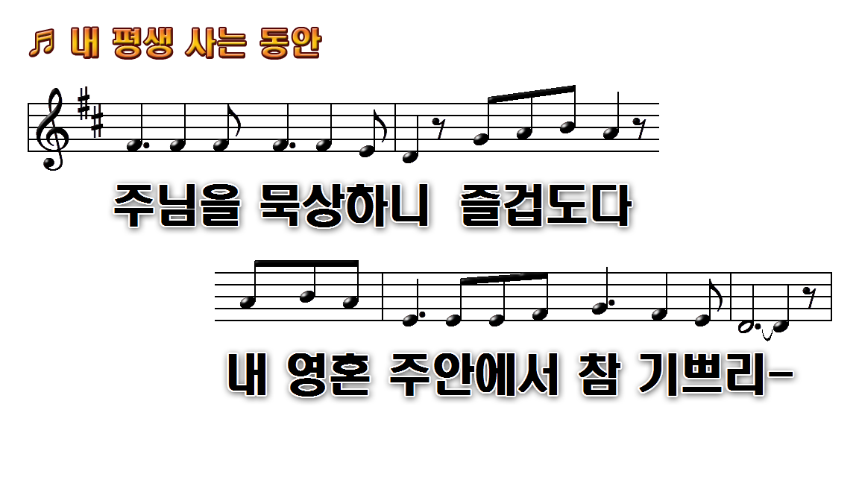
1.내 평생 사는 동안 주
3.내 영혼아 주님을 송축하라

Slide 3
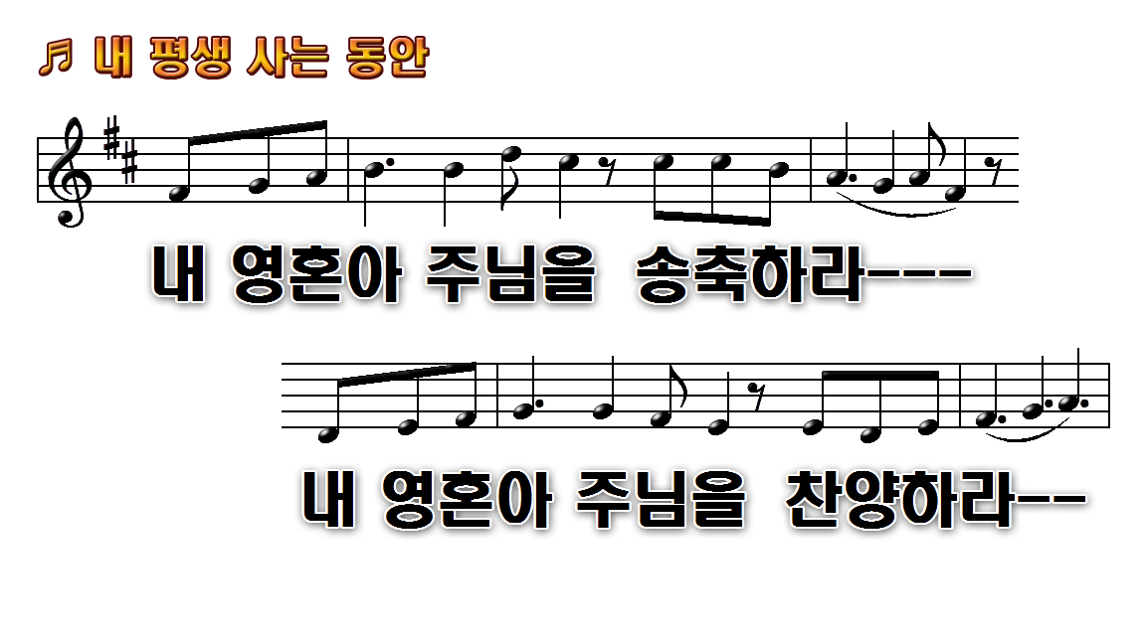
1.내 평생 사는 동안 주
3.내 영혼아 주님을 송축하라

Slide 4
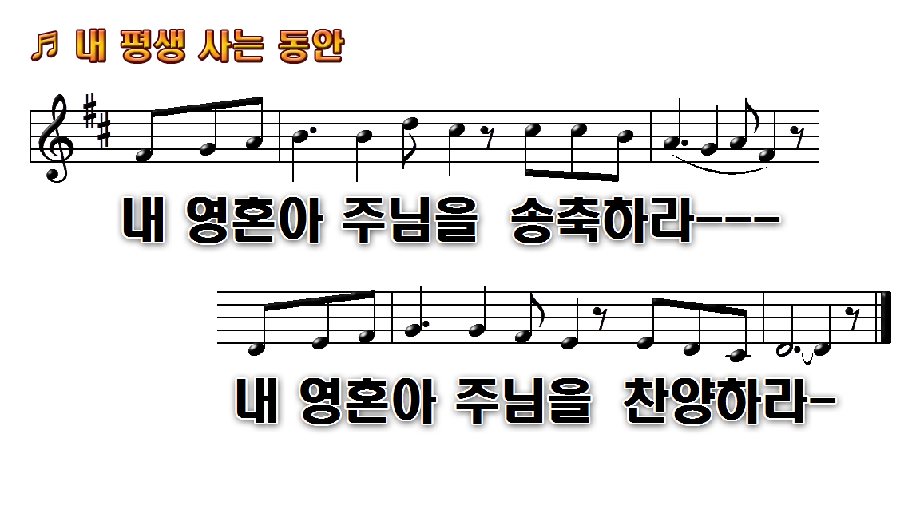
1.내 평생 사는 동안 주
3.내 영혼아 주님을 송축하라

